Slide 1

Analysez l’évolution des prix de l’immobilier avec Python
Marine
MINÉ
08/04/2024

Slide 2
Les Plus Beaux Logis de Paris
Partie 1 : Analyse des données

Slide 3
Analyse des données fournies
Base de données
26.196
Appartements
24.353
Locaux commerciaux
1.843
L’historique des mutations représente un échantillonnage de 26.196 logements.
Les ventes ont été réalisées entre 2017 et 2021, pour une moyenne de 5239 ventes par an
2017
Appartement : 5.206
2018
Appartement : 5.076
2019
Appartement : 5.251
2020
2021
Appartement : 4.127
Appartement : 4.693
Commercial: 349
Commercial: 351
Commercial: 432
Commercial: 336
Commercial: 375

Slide 4
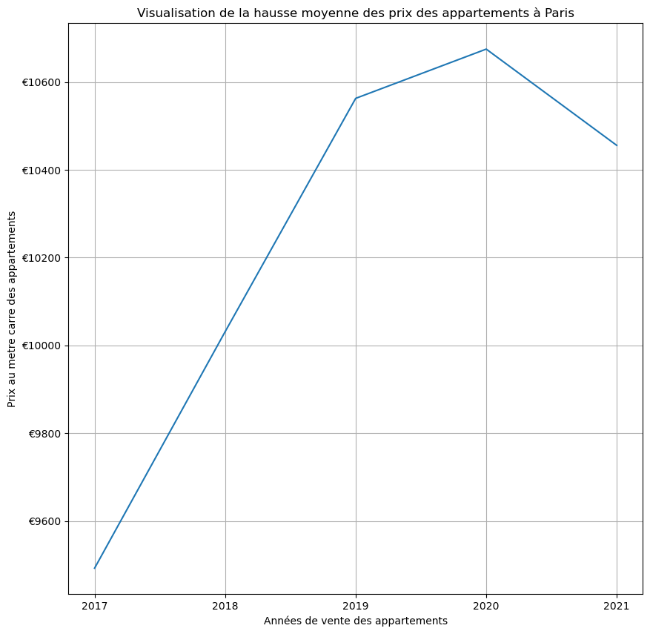
Analyse du marché de l’immobilier
Focus : Les appartements
De 2017 à 2019 le prix au mètre carré à fortement évolué (+11,27 %)
De 2019 à 2020 le prix au mètre carré a continué d’augmenter mais moins fortement. (+1.07 %)
De 2020 à 2021 le prix au mètre carré a chuté (-2.05 %)
Néanmoins, dans sa globalité, le prix au mètre carré des appartement a augmenté, passant de 9493 € à 10.456 € le mètre carré (+10,14 %)
2017
2018
2019
2020
2021
9.493 €
10.031 €
10.563 €
10.675 €
10.456 €

Slide 5
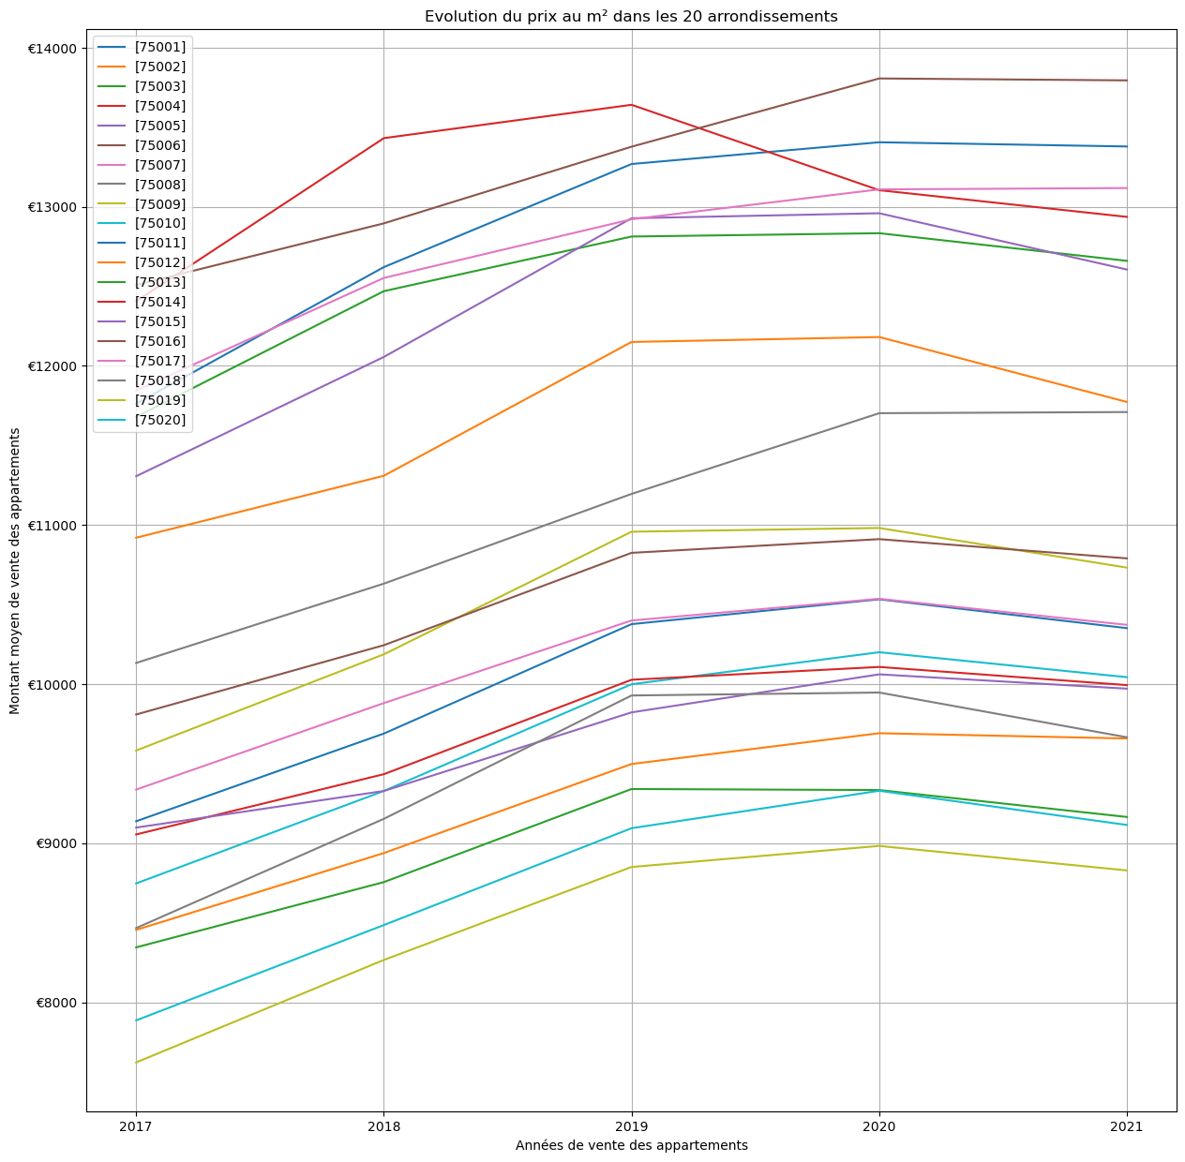
Analyse du marché de l’immobilier
Focus : Les appartements
La tendance reste globalement la même pour l’ensemble des arrondissements :
Entre 2017 et 2019 une augmentation globale du prix au mètre carré
Entre 2019 et 2020 une faible évolution des prix, certains arrondissement ont vu néanmoins les prix continuer d’augmenter, d’autre diminuer
Entre 2020 et 2021, la tendance générale est à la baisse du prix au mètre carré. Néanmoins, certains arrondissement continuent d’avoir les prix en stagnation.

Slide 6
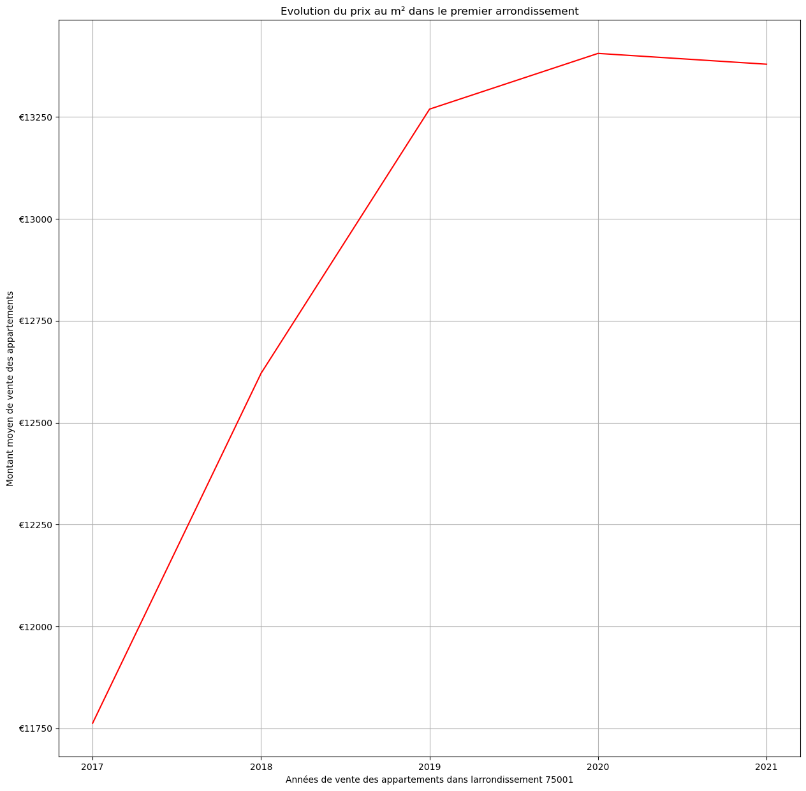
Analyse du marché de l’immobilier
Focus : Les appartements de Paris 1er
La tendance d’évolution des prix du 1er arrondissement diffère légèrement de la tendance globale. La première augmentation est plus forte et la baisse est plus faible que la tendance globale
Année | Prix m²
2017 | 11.763 €
2018 | 12.621 €
2019 | 13.269 €
2020 | 13.406 €
2021 | 13.379 €
Année | Evolution 75001 | Evolution globale
2017-2018 | +7.29 % | +5,67 %
2018-2019 | +5,13 % | +5,30 %
2019-2020 | +1,03 % | +1,07 %
2020-2021 | -0,2 % | -2,05 %

Slide 7
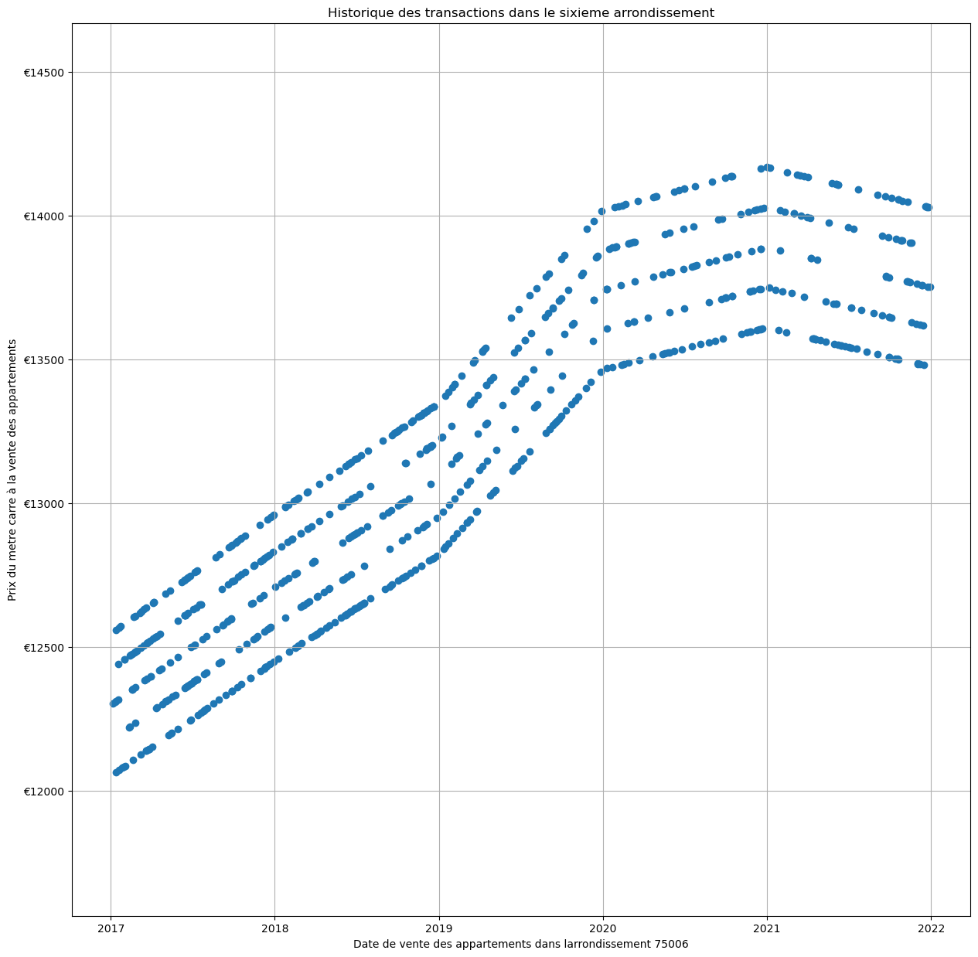
Analyse du marché de l’immobilier
Focus : Les appartements de Paris 6ème
Le 6ème arrondissement suit également la courbe de tendance globale (augmentation, stagnation, diminution)
Le nuage de point démontre une corrélation entre la date de mutation et le prix au mètre carré.
Confirmation de la corrélation par le coefficient de corrélation : 0,91

Slide 8
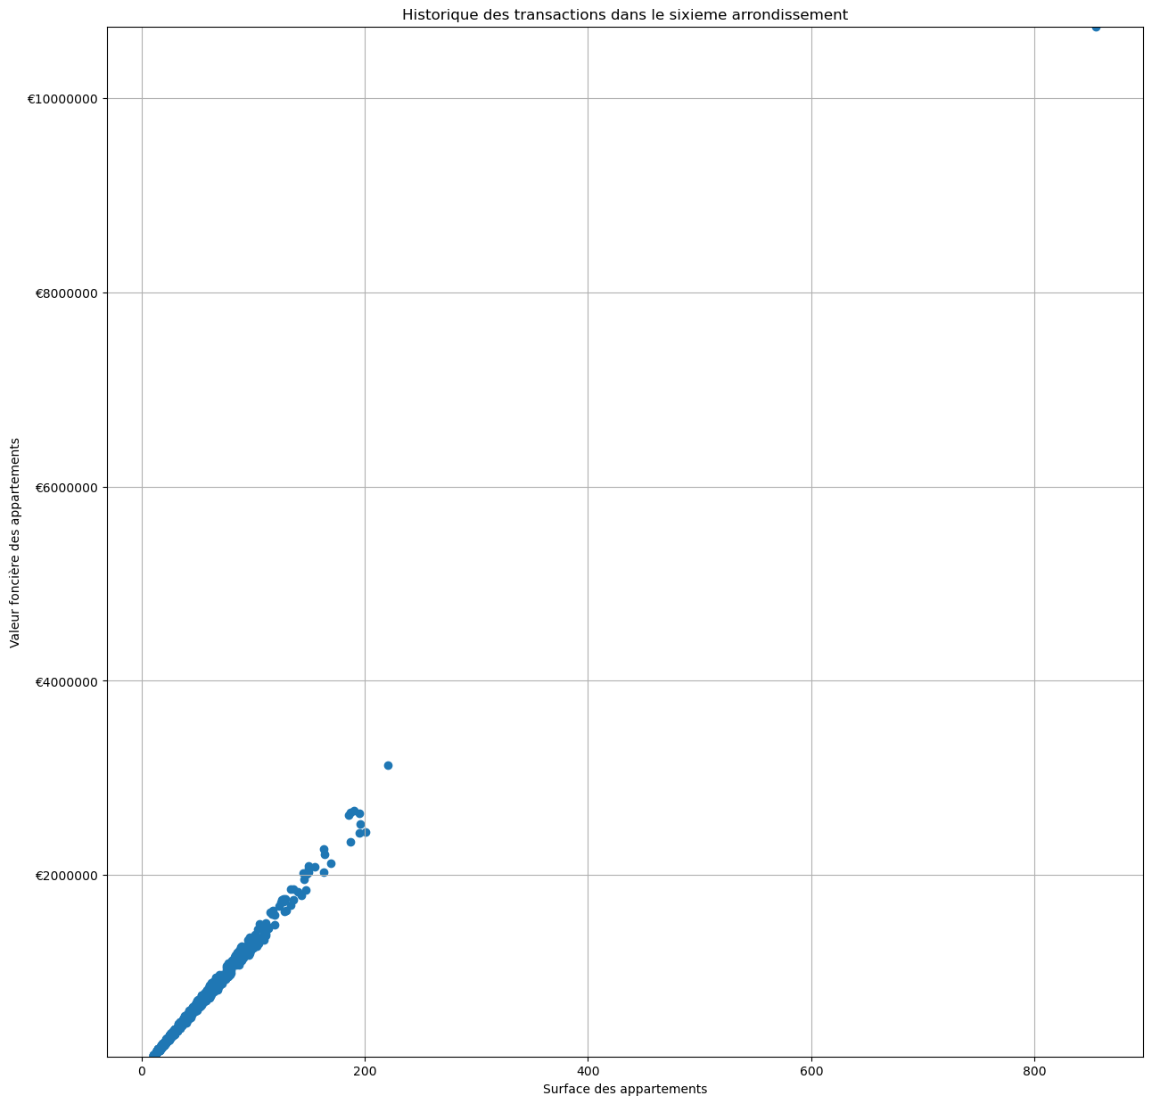
Analyse du marché de l’immobilier
Focus : Les appartements de Paris 6ème
En dehors d’un unique outlier, nous voyons que la valeur foncière est proportionnelle à la surface du logement
Confirmation de la corrélation par le coefficient de corrélation : 0,998

Slide 9
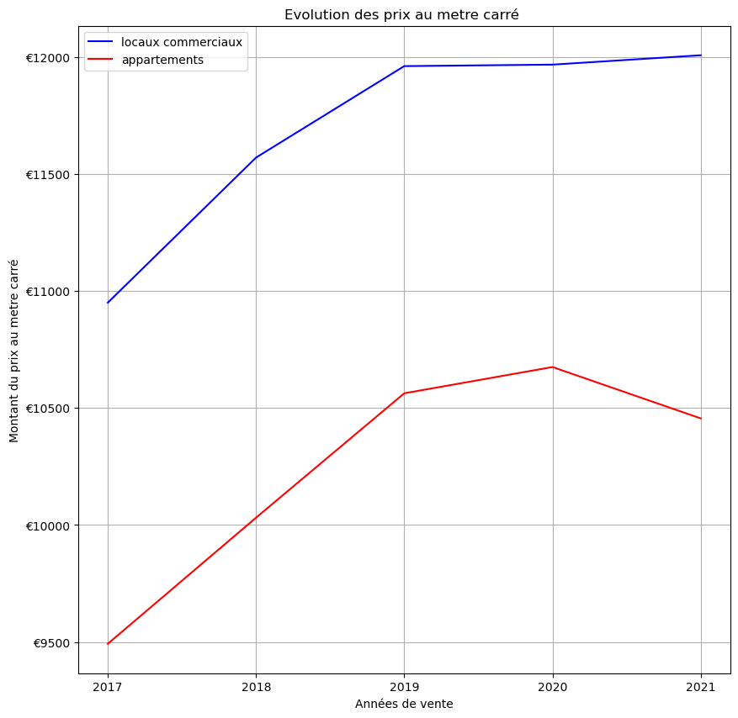
Analyse du marché de l’immobilier
Les appartements et les locaux commerciaux
Les locaux commerciaux ont un prix au mètre carré plus élevé que les locaux à usage d’habitation
La crise du logement a impacté l’ensemble des locaux, qu’ils soient à usage d’habitation ou à usage commercial.
Néanmoins, nous voyons que pour les locaux commerciaux, le prix au mètre carré n’a pas chuté mais a très peu augmenté.
Dans la globalité, tous les types de locaux ont vu leur prix augmenter entre 2017 et 2021.

Slide 10
Les Plus Beaux Logis de Paris
Partie 2 : Prédiction des valeurs foncières au 31/12/2022

Slide 11
II. Méthodologie suivie
Par la création d’un algorithme, l’ordinateur est capable de de prédire les valeurs foncières des locaux à une date à venir.
Nous avons un échantillonnage conséquent (>26.000 individus)
Les tendances sont connues
Il y a de la corrélation entre l’arrondissement, le type de logement, la surface, la date de vente, la valeur foncière
La date de prédiction n’est pas très éloignée
Création d’un algorithme
Entrainement de l’algorithme
On teste l’algorithme
Sur 33% de l’échantillonnage
Sur les 66% restant de l’échantillonnage
On effectue la prédiction
Sur une autre base de données

Slide 12
III. Résultat des prédictions
Ci-dessous la prédiction sur un échantillonnage de 10 locaux sur les 275 locaux confiés, pour une vente estimée au 31/12/2022.
Limites de cette prédiction :
La prédiction est basée sur 10,65 % d’erreur
On ne peut pas prédire l’avenir d’une crise immobilière
La valeur foncière dépend également du caractère exceptionnel du logement (vue, histoire, état général, etc.)

Slide 13
Les Plus Beaux Logis de Paris
Partie 3 : Catégorisation des logements du 19ème arrondissement

Slide 14
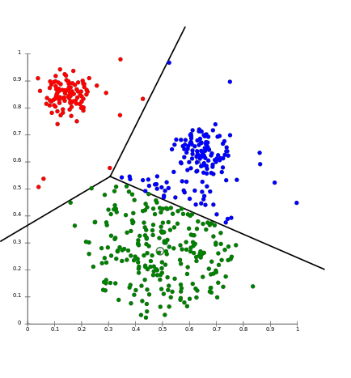
I. Méthodologie suivie
L’ordinateur est capable de déterminer, parmi les 40 locaux du 19ème arrondissement, lesquels sont des locaux à usage d’habitation et à usage commercial.
On a vu dans l’historique que les locaux à usage commercial ont un prix au mètre carré plus élevé que les locaux à usage d’habitation
Nous restons dans le 19ème arrondissement, ce qui limite le risque de dispersion des prix
Détermination du nombre de groupes
Habitation / Commercial = 2 groupes (clusters)
Séparation du nuage de points en fonction du prix au m²
2 « nuages de points »
Détermination de l’étiquette pour chaque groupe de point
Habitation / Commercial

Slide 15
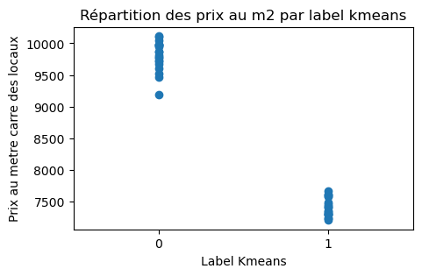
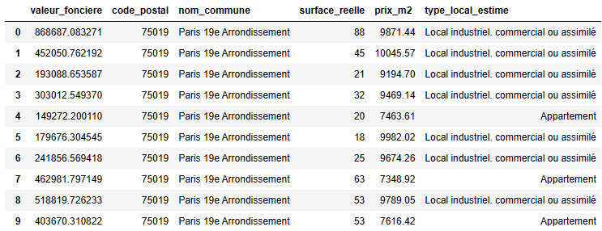
II. Résultat de la classification
Nous voyons que les deux groupes (clusters) se dessinent distinctement sur le graphique ci-contre
Les locaux commerciaux ayant un prix au mètre carré plus élevé que appartements,
le label « 0 » du Kmeans corrrespond aux locaux commerciaux,
le label « 1 » du Kmeans correspond aux appartements.
Ci-contre, un échantillonnage de 10 locaux sur les 40 fournis.
Limite de cette prédiction :
L’algorithme ignore le caractère exceptionnel du logement (vue, histoire, état général, etc.)
Prédiction réalisée uniquement sur le 19ème arrondissement. Exercice plus ou moins facile sur les autres arrondissements.

Slide 16
Merci pour votre attention

